Slide 1

Классный час
на тему
«Мы против буллинга!»

Slide 2
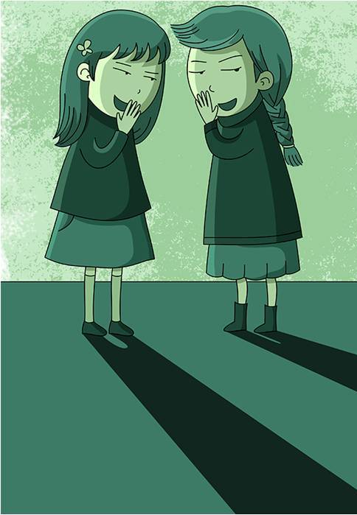
Ребята, что вы видите на этой картинке?
Девочки что-то обсуждают, смеются.

Slide 3
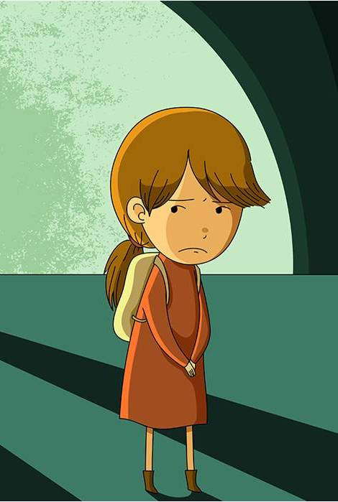
Что вы увидели на этой картинке? Какие эмоции она у вас вызвала?
Девочка чем-то расстроена. Её жалко.

Slide 4
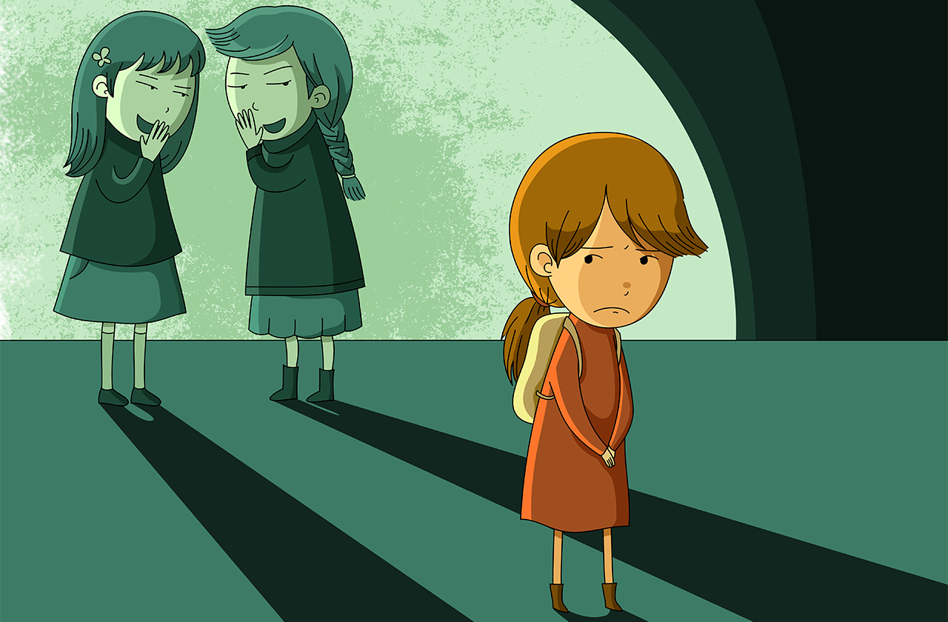
Соединим эти изображения. Что вы теперь увидели?
Девочка расстроена, так как над ней смеются, дразнят.

Slide 5

Тема нашего классного часа «Мы против буллинга!»

Slide 6
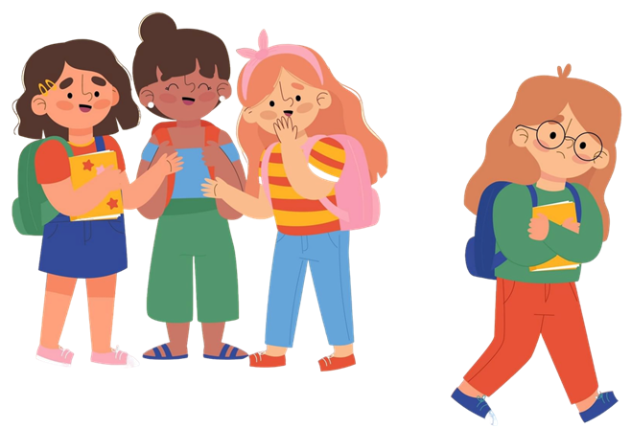
Цель классного часа:
- разобрать, что такое буллинг, его признаки, последствия и способы противодействия буллингу.

Slide 7
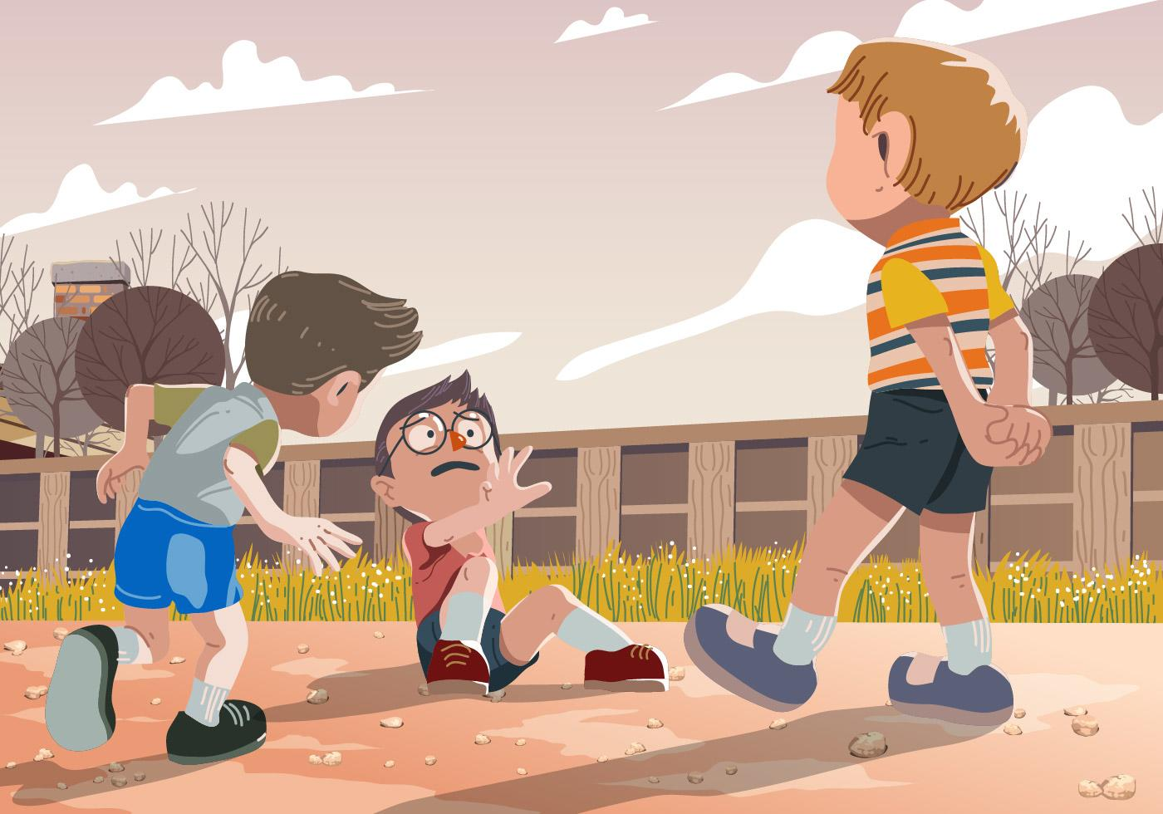
Что такое буллинг?
Буллинг (от англ. bullying) – травля одного
человека другим, агрессивное преследование
одного ребенка другими детьми.

Slide 8
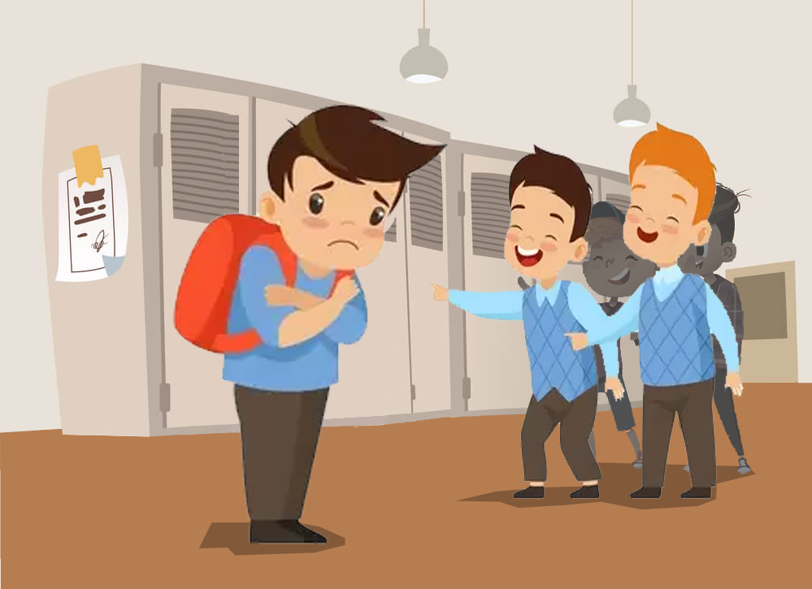
Признаки травли
регулярность (повторяемость) явления;
неравенство в силах, высокая уязвимость жертвы.
буллинг проявляется в различных формах, это не только физическое насилие, но и чаще психологическая агрессия.

Slide 9
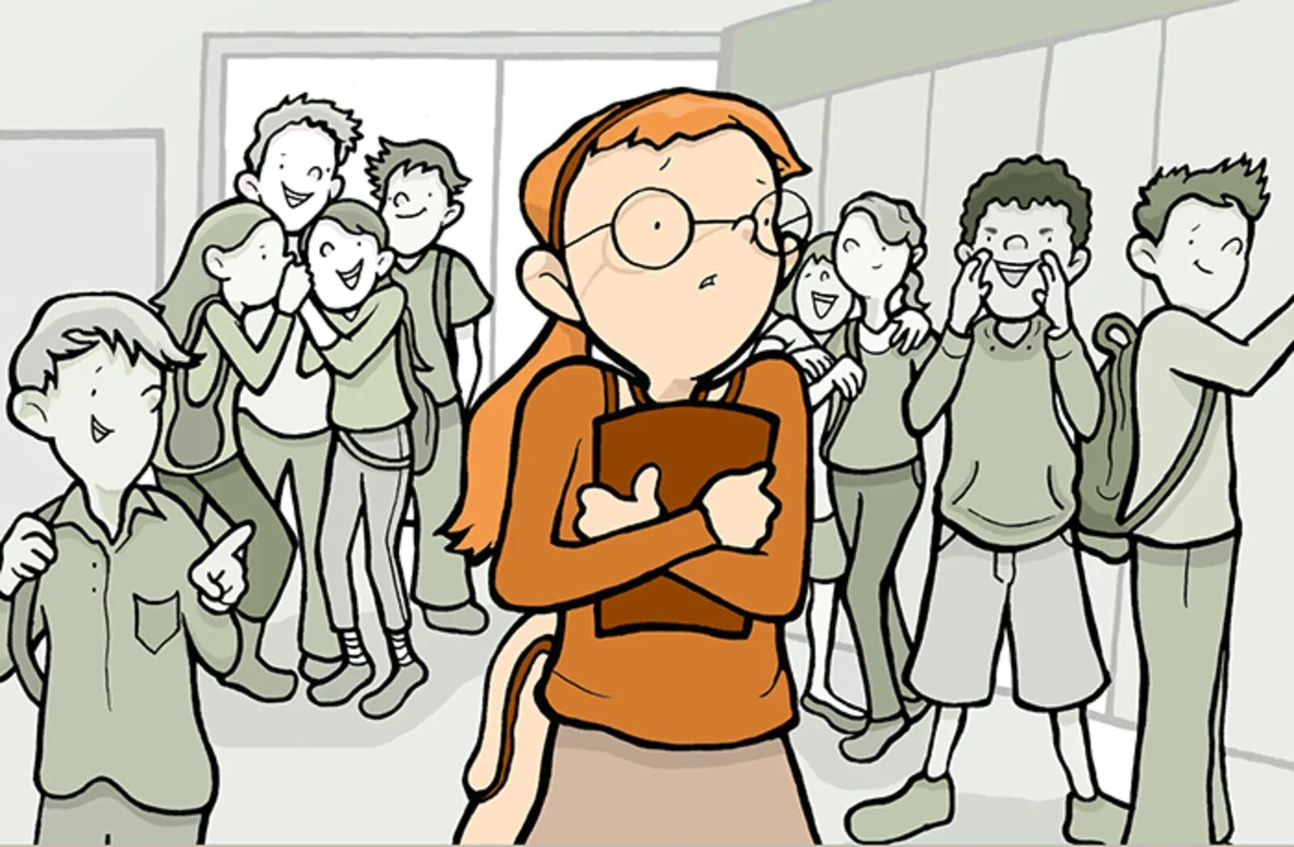
Кто участвует в травле?
агрессор
жертва
защитник
агрессята
свидетели

Slide 10
Кто участвует в травле?
Агрессор (обидчик, буллер) – человек, который осуществляет агрессивные действия по отношению к жертве.
Жертва – человек, которого обижают, запугивают, преследуют.
Защитник – человек, который находится на стороне жертвы и пытается остановить буллинг.
Агрессята – люди, которые участвуют в травле.
Свидетели – люди, которые не участвуют в буллинге, а наблюдают за его процессом.

Slide 11
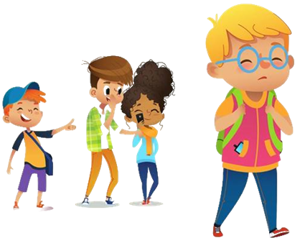
Что делают обидчики?
придумывают обидные прозвища;
пишут или рисуют гадости про жертву;
распространяют сплетни, угрожают;
отбирают и повреждают личные вещи;
наносят удары, толкают, пинают;
заставляют делать оскорбляющие достоинства человека действия;
исключают из общения, игнорируют.

Slide 12
Какие чувства испытывает агрессор? Выберите
равнодушие, обида, страх, интерес, грусть,
злость, разочарование, одиночество,
унижение, надежда, ликование, восторг,
презрение, удовлетворение, печаль,
спокойствие, беспомощность,
ярость, гордость, вина, стыд, отчаяние,
удивление, тревога, радость, гнев,
бессилие, счастье.

Slide 13
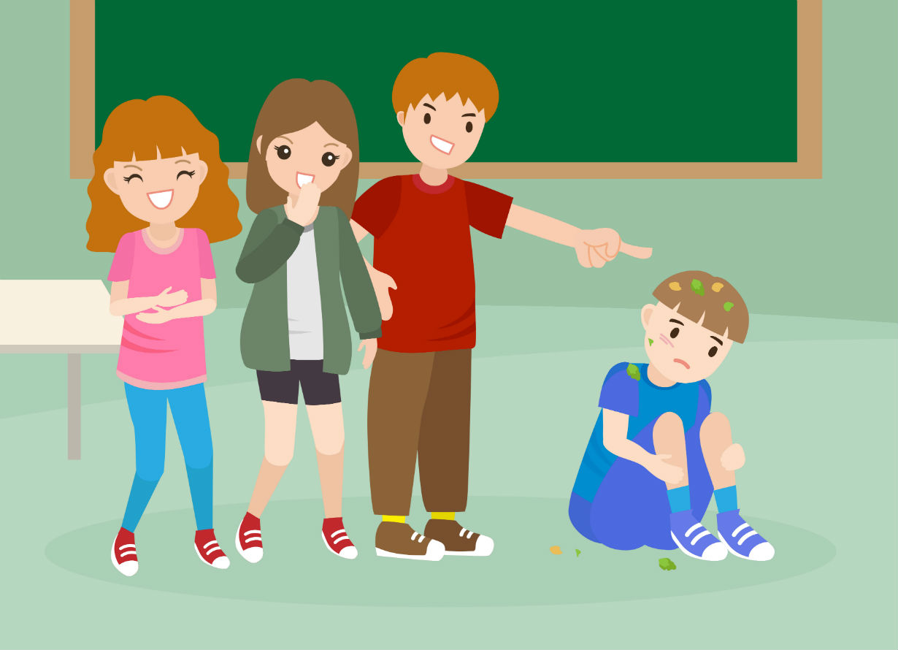
Агрессор испытывает:
злость, ликование, восторг,
презрение, удовлетворение, ярость, гордость,
радость, гнев, счастье.

Slide 14
Какие чувства испытывает жертва буллинга? Выберите
равнодушие, обида, страх, интерес, грусть,
злость, разочарование, одиночество,
унижение, надежда, ликование, восторг,
презрение, удовлетворение, печаль,
спокойствие, беспомощность,
ярость, гордость, вина, стыд, отчаяние,
удивление, тревога, радость, гнев,
бессилие, счастье.

Slide 15
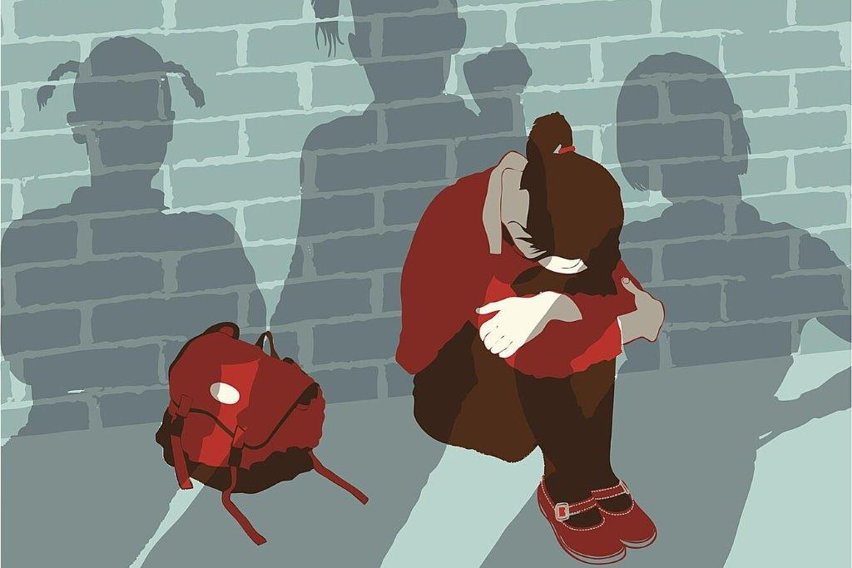
Жертва буллинга испытывает:
обида, страх, грусть, разочарование,
одиночество, унижение, печаль,
беспомощность, стыд, отчаяние, тревога,
бессилие.

Slide 16
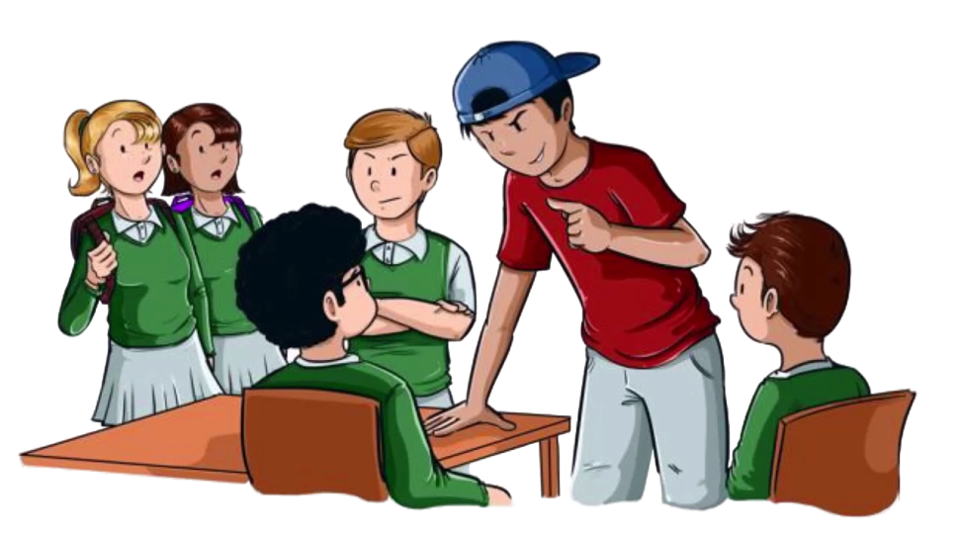
Травля вредит не только жертве, но и другим участникам процесса. Последствия травли могут быть серьёзными и длительными. Проблема буллинга усугубляется тем, что он может проявляться незаметно и всегда систематически повторяется.

Slide 17
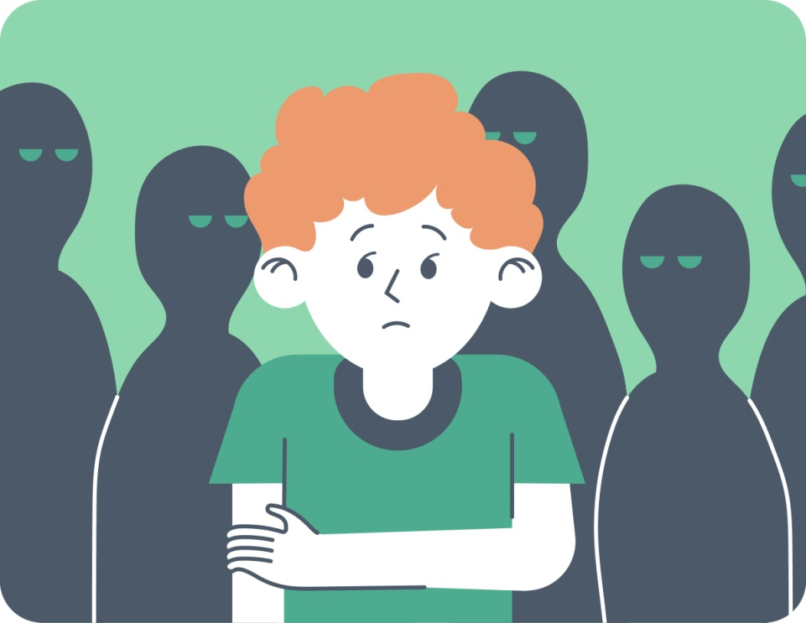
В какой бы роли вы не находились: жертвы, свидетеля или даже агрессора, вы должны остановить буллинг.

Slide 18
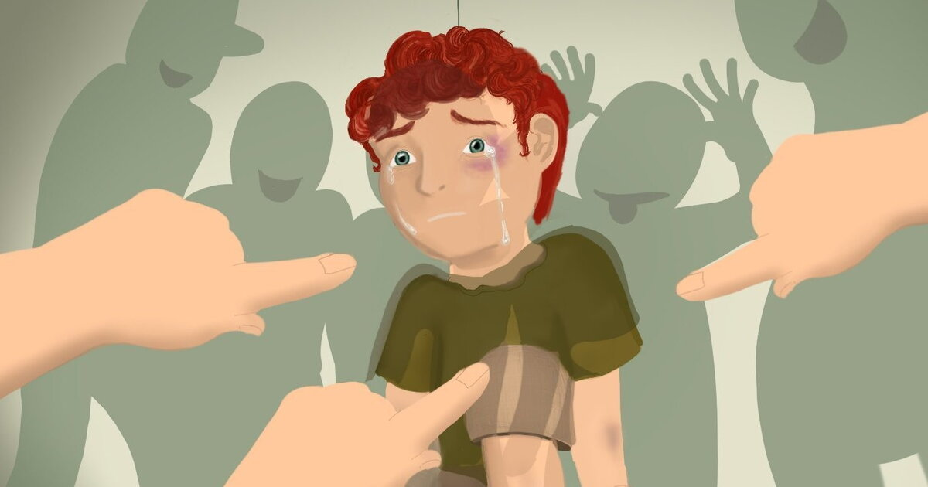
Буллинг – это психологический и физический террор, направленный на то, чтобы запугать жертву, унизить её, оскорбить, подчинить.

Slide 19
Чтобы не стать жертвой буллинга:
старайтесь избегать конфликтов;
не реагируйте на провокации;
дружите с теми, кто вас поддерживает;
если вы стали объектом буллинга, не стесняйтесь об этом сообщить взрослым;
занимайтесь в кружках или спортивных секциях, это поможет вам повысить вашу уверенность;
развивайте навыки общения и умение находить общий язык с людьми.

Slide 20
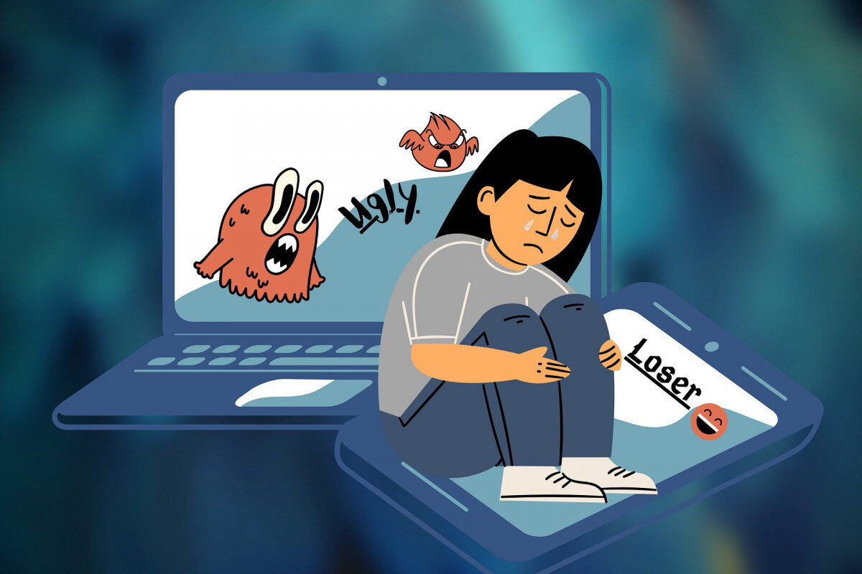
Что такое кибербуллинг?
Кибербуллинг – это запугивание и травля
через социальные сети, мессенджеры,
игровые платформы, электронную почту.

Slide 21
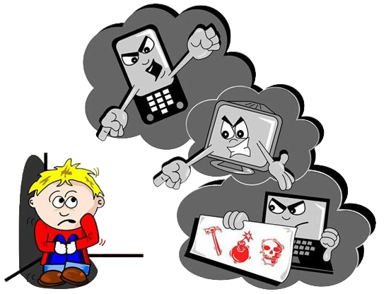
Что делают кибербуллеры?
отправляют агрессивные или неприличные видео и фотографии;
пишут оскорбительные сообщения и комментарии, угрожают и насмехаются над жертвой;
раскрывают личные данные другого человека без его разрешения.

Slide 22
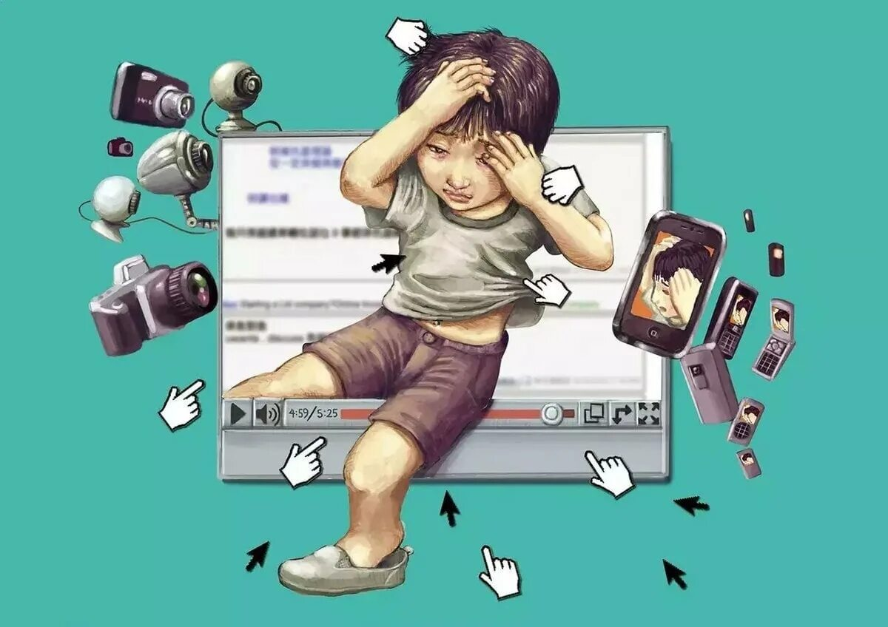
Последствия виртуального террора
Развитие депрессивных и тревожных состояний.
Снижение учебной успеваемости, отсутствие желания общаться с окружающими.
Ухудшение физического состояния (головные боли), возникновение заболеваний.

Slide 23
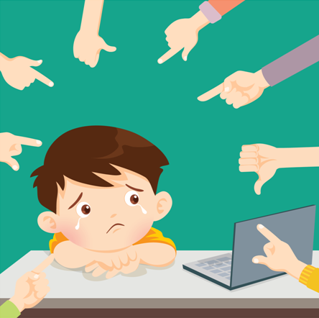
Что делать, если тебя травят в Сети?
Сообщи взрослым о виртуальной травле.
Не отвечай на оскорбления и провокации. Можно — удалить личную информацию и покинуть сайт, если травля не прекращается.
Сохрани доказательства: сделай скриншоты сообщений. Это поможет тебе в будущем.
Заблокируй обидчика.
Обратись с жалобой к администраторам сайта.

Slide 24
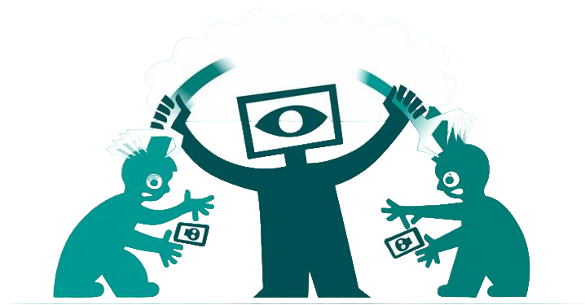
В Интернете нельзя:
открывать доступ к своей странице незнакомым людям;
сообщать свои персональные данные (номер телефона, адрес и финансовые данные);
обижать и оскорблять людей в Интернете.

Slide 25
Игра «Можно-нельзя». Выбери
- вести себя доброжелательно и с уважением к другим;
- толкать и бить других;
- дразнить, обзывать, оскорблять;
- сообщать взрослым о буллинге;
- выбирать друзей;
- заставлять других совершать унизительные действия;
- брать и портить чужие вещи;
- быть собой, отличаться от других;
- изолировать кого-то, исключать из группы, объявлять бойкот;
- писать оскорбительные сообщения;
- раскрывать в Интернете личную информацию другого
человека без его согласия;
- игнорировать, если кто-то подвергается травле.

Slide 26
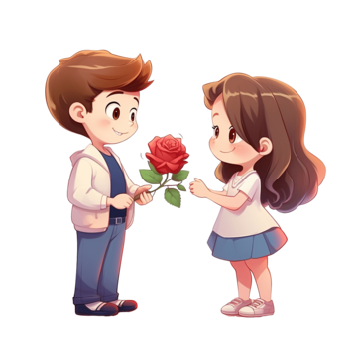
Объясните пословицы
Доброе слово и в мороз согревает.
Раны излечивает доброе слово и песни.
Доброе слово железные ворота открывает.
Слово есть поступок.
Доброе слово человеку - что дождь в засуху.
Ласковое слово лучше мягкого пирога.

Slide 27
Стихотворение «Не грубите друг другу», автор Вероника Жердева
Не грубите друг другу, Вы не знаете судеб, Что несут каждый день, Стоящие рядом, Не несите вы зло, Обиды своей, Что пленила рассудок, Наведите порядок. Лишь поступки добра Спасут ваши души, Когда помощь предложишь - Спасёшь свою честь.
Воздержись ты, прошу От язвительных шуток, Дерзость, гнев свой Силой воли сумей усмирить. Добрым словом согреешь Поднимешь кого-то с колен, И поднимешься сам, Для других стань примером. Ты сумеешь стать лучше, Ибо я в тебя верю, Ты создашь счастья случай И станешь светлей.

Slide 28
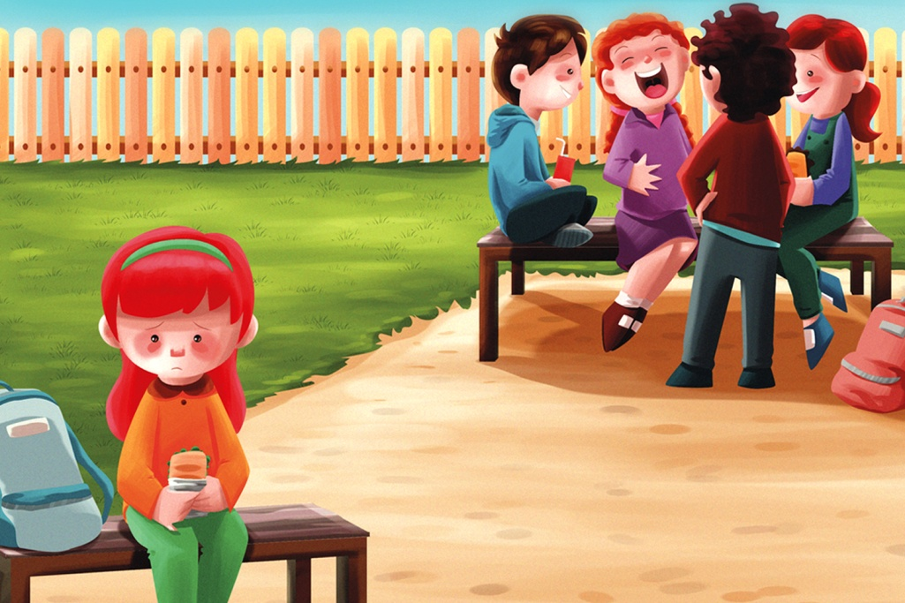
Помните! Агрессор демонстрирует свою слабость, и та мощь, с которой человек унижает жертву, отражает уровень его собственных комплексов.

Slide 29
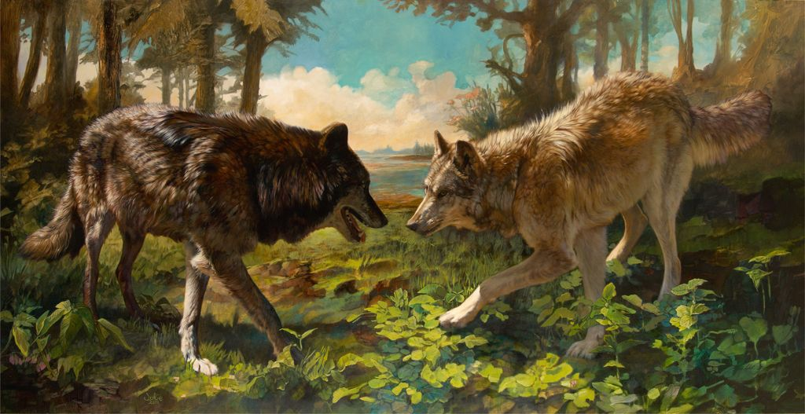
Индейская притча «Два волка»

Slide 30
Индейская притча «Два волка»
Когда-то давно старый индеец открыл своему внуку одну жизненную истину. — В каждом человеке идет борьба, очень похожая на борьбу двух волков. Один волк представляет зло — зависть, ревность, сожаление, эгоизм, амбиции, ложь... Другой волк представляет добро — мир, любовь, надежду, истину, доброту, верность... Маленький индеец, тронутый до глубины души словами деда, на несколько мгновений задумался, а потом спросил: — А какой волк в конце побеждает? Старый индеец едва заметно улыбнулся и ответил: — Всегда побеждает тот волк, которого ты кормишь.

Slide 31

Ребята, все в ваших руках, и только вам решать: делать добро или зло. Стремитесь к добру и свету!

Slide 32
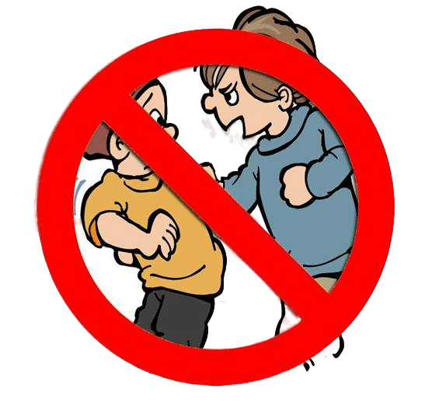
Буллинг — это не шутка. Это серьёзная проблема, способная оставить глубокий след на всю жизнь. Остановим буллинг вместе!

Slide 33
Подведём итог классного часа
Мы узнали, что буллинг – это травля.
Мы узнали признаки травли.
Мы поняли, какие могут быть последствия травли.
Мы узнали, как противодействовать травле.
Мы поняли, что буллинг - это реальная проблема, его нужно останавливать и его не должно быть в школе.

Slide 34

Молодцы, ребята!

